Slide 1


DATA DISCOVERY VIA JSON FILE INDEXING:
INGEGNERIA DEI DATI:
HOMEWORK 3
Luca Daniel
Lanza Antonio

Slide 2
STEPS
FASE DI INDICIZZAZIONE

Slide 3
STEPS
FASE DI INDICIZZAZIONE
FASE DI TEST

Slide 4
STEPS
FASE DI INDICIZZAZIONE
FASE DI TEST
SVILUPPO DEL MOTORE DI RICERCA

Slide 5
STEPS
FASE DI INDICIZZAZIONE
FASE DI TEST
SVILUPPO DEL MOTORE DI RICERCA
VALUTAZIONE DEL SISTEMA

Slide 6

STEP 1
FASE DI INDICIZZAZIONE

Slide 7

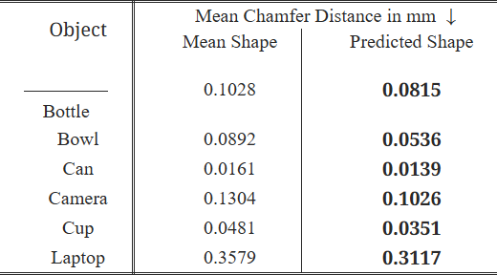
ESTRAZIONE DELLE TABELLE DAI FILE JSON
FOLDER: target/all_tables
{
"S5.T1.1": { "table": «HTML_CONTENT», "caption": «CAPTION_CONTENT» "footnotes": «ELENCO_FOOTNOTES» "references": «ELENCO_REFERENCES» }
}

Slide 8
ANALYZER UTILIZZATI
TABLE ID ANALYZER
Tokenizza tutto il testo come un’unica parola
Trasforma tutto in minuscolo
TABLE CAPTION ANALYZER
Tokenizza su spazi bianchi
Converte tutto in minuscolo
TABLE ROWS and COLUMNS ANALYZER
Converte tutto in minuscolo
Gestisce i delimitatori come «-» o «_»
Applica stemming per normalizzare i suffissi o ricercare sinonimi
Gestisce i delimitatori come «-» o «_»
Tokenizza tutto il testo come un’unica parola
Applica stemming per normalizzare i suffissi o ricercare sinonimi

Slide 9

STEP 2
FASE DI TEST

Slide 10

TEST ESTRAZIONE
Abbiamo testato, per ogni tabella di ogni file JSON, che questa rispettasse il formato standard JSON e che non fosse vuota:
Se rispettava questi criteri, veniva estratta;
Se non li rispettava, si stampava su console un messaggio esplicativo del perchè non veniva estratta

Slide 11
RISULTATO
5068

Slide 12
RISULTATO
NON ESTRATTE PERCHE’
vuote
Informazioni inconsistenti non strutturate in formato JSON
5068

Slide 13
TEST INDICIZZAZIONE
Abbiamo verificato, attraverso una AllDocsQuery, il numero di tabelle indicizzate facendoci stampare il risultato della AllDocsQuery:
Risultato Ottenuto:
44.470
Tabelle indicizzate
TOTALE TABELLE: 49.538
TABELLE ESCLUSE: 5.068
TABELLE ESTRATTE: 44.470

Slide 14
TEST INDICIZZAZIONE
Abbiamo, inoltre, misurato il tempo speso per l’indicizzazione
Risultato Ottenuto:
125 sec (ca. 2 min)

Slide 15

STEP 3
SVILUPPO DEL MOTORE DI RICERCA

Slide 16
FUNZIONAMENTO
Offre la scelta di:
Ricerca specifica per ID
Ricerca su contenuto (righe e colonne) e sulla caption
Parsa la query con lo stesso analyzer dell’indice e fa la ricerca sui valori delle righe e delle colonne e sulle caption
Notes:
Il motore di ricerca da noi sviluppato è dotato di una piccola interfaccia per l’utente al quale permette di eseguire determinate operazioni come:
-ricercare una tabella per ID
-ricercare dei dati contenuti nelle tabelle
-terminare la sessione
Abbiamo pensato che una ricerca per ID fosse utile nei casi in cui l’utente volesse una specifica tabella di cui ricordava l’ID. Poi in realtà tale ID molto spesso non è univoco dato che I file sono stati presi da una repository in cui erano contenuti tutti i json estratti da tutti i gruppi.
La ricerca piu interessante pero è quella per contenuto e caption che permette di identificare correttamente le tabelle in cui sono presenti determinati testi o risultati scientifici.
Per questa sono stati utilizzati gli stessi analyzer utilizzati anche per la costruzione dell’indice.
Il motore di ricerca restituisce i primi 10 risultati ritenuti piu pertinenti sulla base di uno score calcolato internamente da Apache Lucene

Slide 17

STEP 4
VALUTAZIONE DEL SISTEMA

Slide 18
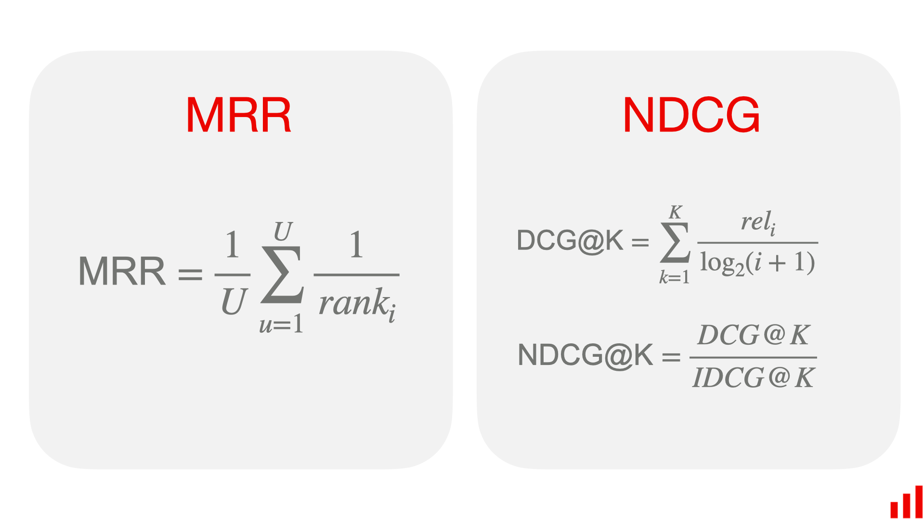
METRICHE UTILIZZATE
Notes:
Le metriche utilizzate per valutare il nostro motore di ricerca sono la mean reciprocal rank e la normalized discounted cumulative gain.
La MRR funziona nel seguente modo: per ciascuna query viene calcolato l’inverso della posizione dove compare il risultato piu rilevante e poi viene fatta una media su tutte le query.
La NDCG invece funziona nel seguente modo: rel-i rappresenta il punteggio di rilevanza del documento in posizione i-esima (ovvero il gain), e questo viene ridotto andando avanti con le posizioni moltiplicandolo per un fattore di discount pari all’inverso del logaritmo in base 2 della posizione (i+1)-esima. Tutti questi valori decrescenti ottenuti partendo dalla prima posizione vengono sommati per ottenere il DCG.
Il DCG viene normalizzato dividendolo per DCG ideale, ovvero l’ordinamento perfetto dei risultati.

Slide 19
NECESSITÀ DI UNA «GROUND TRUTH»
POSSIBILITA’
Set di Dati annotato manualmente
Criteri di Rilevanza differenti
Feedback degli Utenti
Notes:
Dovendo valutare il Sistema utilizzando le metriche appena introdotte, si ha necessità di introdurre un metodo, diverso da quello implementato per realizzare il Sistema, che restituisca l’ordine giusto dei risultati per qualsiasi query immagginabile in modo da confrontare questa “verità assoluta” con i risultati ottenuti dal nostro motore di ricerca.
In particolare il nostro Sistema si affida ad un meccansimo di punteggi ideato da Lucene per creare l’ordine di restituzione dei risultati.
Quindi bisognava trovare un meccansimo alternativo che fornisse risultati ordinati in seguito ad una specifica query.
Alcune possibilità erano le seguenti, ovvero:
-utilizzare un set di dati annotato manualmente
-definire criteri di rilevanza differenti da quelli utilizzati da lucene
-raccogliere feedback dagli utenti
Definire dei criteri differenti non ci sembrava l’idea migliore dato che lucene già di suo utilizza tecniche efficienti come la tf-idf
La raccolta di feedback dagli utenti non è realizzabile dato che il nostro motore non è disponibile come un’applicazione

Slide 20
VALUTAZIONE SU 10 QUERY
10 query molto specifiche riguardanti la “pose estimation”:
- Results of 3D Hand Pose Estimation on the STB Dataset;
- Methods that use the MPJPE metric;
- Results of the Pose Estimation on the RHD, STB, MHP datasets;
- …
Risultati ottenuti:
MRR = 0,9
AVG NDCG ≈ 0,77
Notes:
La possibilità che piu abbiamo preso in considerazione è quella di assegnare manualmente la rilevanza dei documenti in base ad una determinata query, quindi creare noi una “ground truth” piu accurata.
Chiaramente era impensabile annotarsi a mano l’ordine di restituzione delle tabelle per tutte le possibili query dato che:
-Le query sono potenzialmente infinite
-Le tabelle totali sono circa 45000
Quindi abbiamo scelto un insieme di 10 query piuttosto complesse e specifiche riguardanti l’argomento della pose estimation che avevamo scelto come topic del primo homework.
In questo modo abbiamo sicuramente ristretto il campo di ricerca
Le query erano abbastanza specifiche in modo da poter stilare a mano un nostro ordine di restituzione consultando i documenti del nostro topic.
Infine questi sono i risultati delle 2 metriche applicate al nostro set di query.
In particolare per la MRR ci è venuto 0,9 perchè 8 query su 10 restituivano in prima posizione il documento da noi ritenuto piu rilevante, mentre le restanti 2 lo restituivano in seconda posizione.
Per quanto riguarda la NDCG invece, abbiamo calcolato il suo valore per ciascuna delel 10 query e poi abbiamo fatto la media ottenendo 0,77.
Questo risultato è un po’ piu distante da quello perfetto, ovvero 1, dato che bisogna considerare che, sia il motore di ricerca che la nostra lista di documenti rilevanti, restituivano i primi 10 documenti piu rilevanti ed è capitato che nei risultati delle query alcuni documenti restituiti dal sistema non comparivano nella lista dei documenti rilevanti stilata da noi oppure comparivano ma in posizioni differenti.
Perciò non è un risultato Perfetto ma piuttosto soddisfacente.

Slide 21
POSSIBILI MIGLIORAMENTI FUTURI
MIGLIORAMENTO DELL’INDICE
Bisogna migliorare il tempo di risposta alle query
METODI ALTERNATIVI PER INDIVIDUARE I DOCUMENTI RILEVANTI
Introdurre un Feedback degli utenti

Slide 22
GRAZIE A TUTTI PER L’ATTENZIONE

